Slide 1
Chapter 05 CSS : 텍스트

Slide 2
01 CSS 개요
02 CSS 텍스트
03 RGB 색상과 색상 코드
04 CSS 링크

Slide 3
CSS의 기본 구조를 이해한다.
CSS를 삽입하는 세 가지 방법을 익힌다.
CSS를 이용하여 텍스트를 꾸미는 방법을 익힌다.
RGB 색상과 색상 코드를 이해한다.

Slide 4
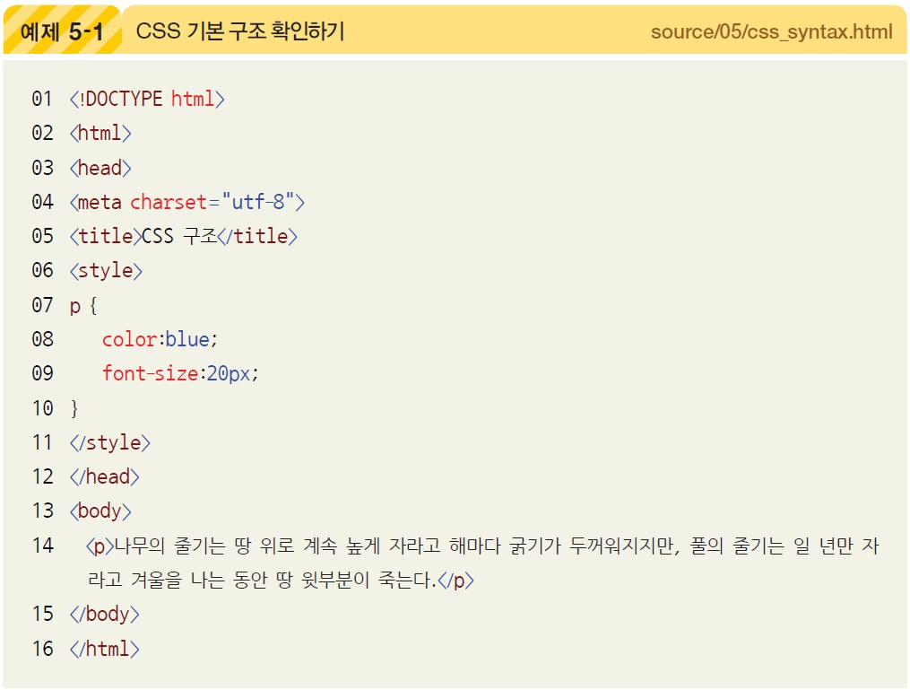
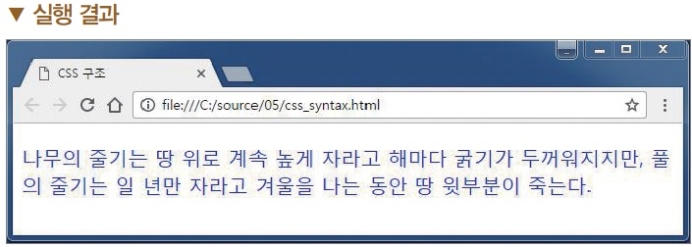
1. CSS의 개요
1.1 CSS의 기본 구조

Slide 5
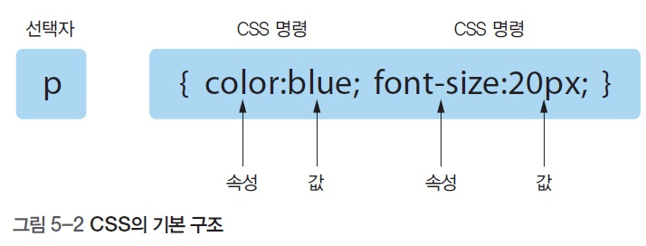
1. CSS의 개요
1.1 CSS의 기본 구조
CSS의 기본 구조
  선택자 : CSS를 적용할 영역을 선택할 때 사용
  CSS 명령 : CSS 속성과 값으로 구성
  CSS 명령의 마침 : 각 CSS 명령의 맨 뒤에 세미콜론을 붙여 CSS 명령 마무리

Slide 6
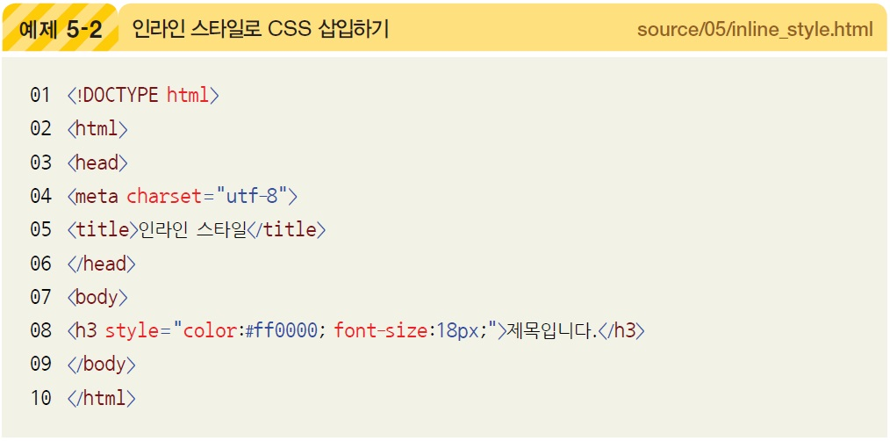
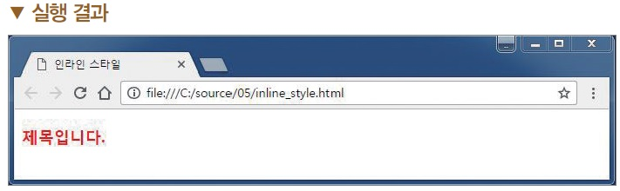
1. CSS의 개요
1.2 CSS 삽입 방법
인라인 스타일
  장점 : HTML 문서에 가장 간단하게 CSS를 삽입할 수 있음.
  단점 : CSS를 HTML 태그와 같은 행에 사용하여 HTML 태그가 복잡해짐.

Slide 7
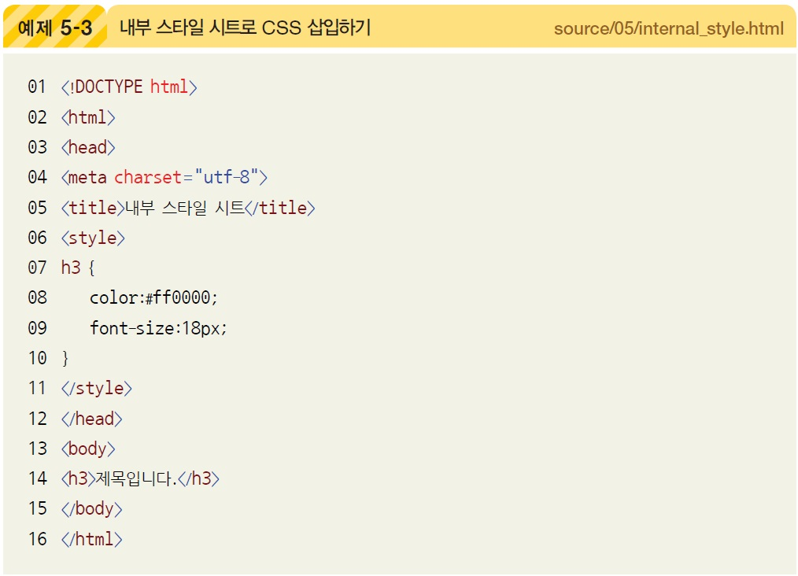
1. CSS의 개요
1.2 CSS 삽입 방법
내부 스타일 시트
  CSS 코드를 <style> 태그 내에 삽입하는 방식

Slide 8
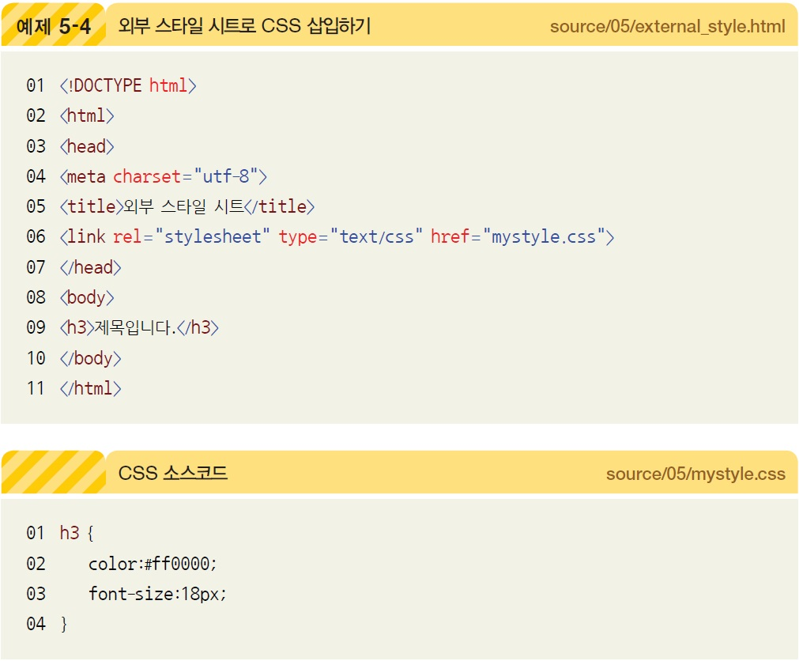
1. CSS의 개요
1.2 CSS 삽입 방법
외부 스타일 시트
  CSS 부분을 별도의 파일로 만들어서 HTML 부분과 완전히 분리하는 방식

Slide 9
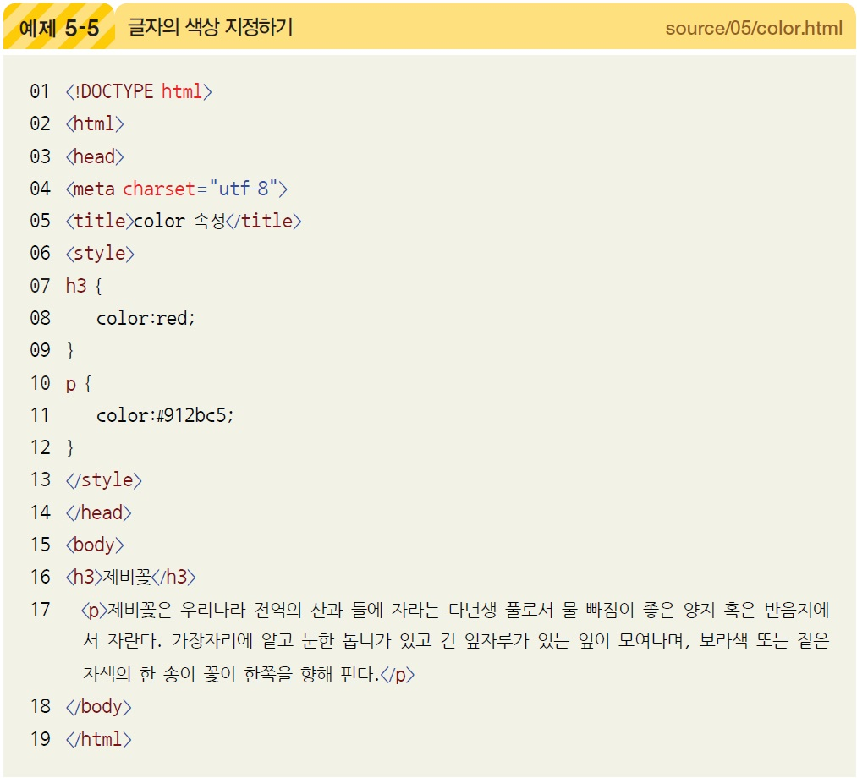
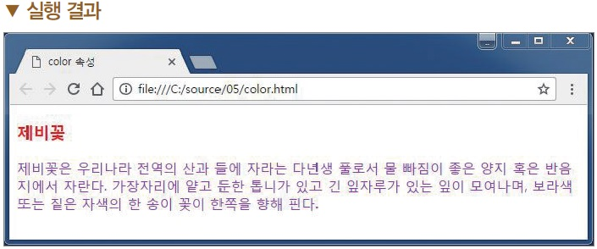
2. CSS 텍스트
2.1 색상 적용하기 – color 속성

Slide 10
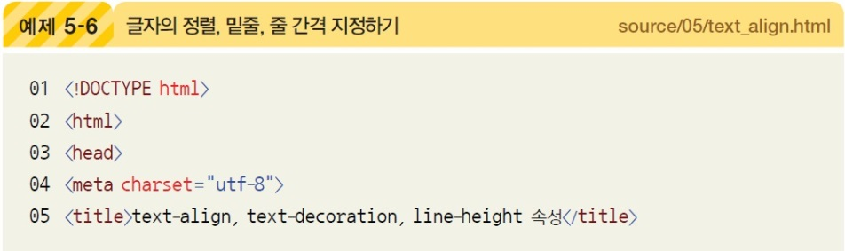
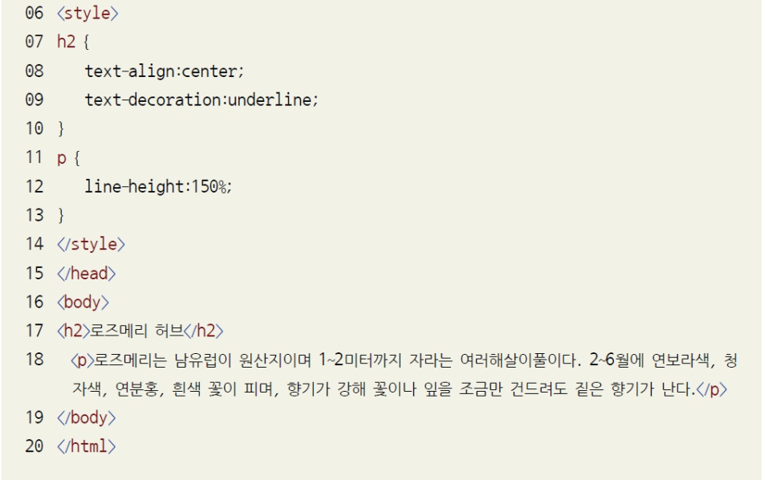
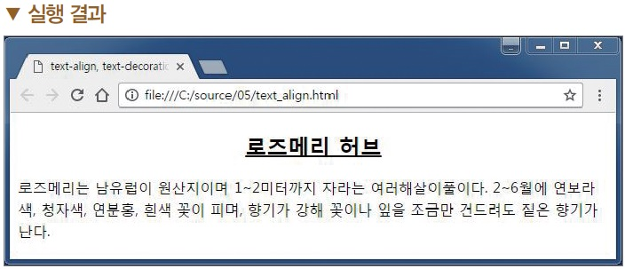
2. CSS 텍스트
2.2 정렬 및 줄 간격 지정하기 – text-align, text-decoration, line-height 속성

Slide 11
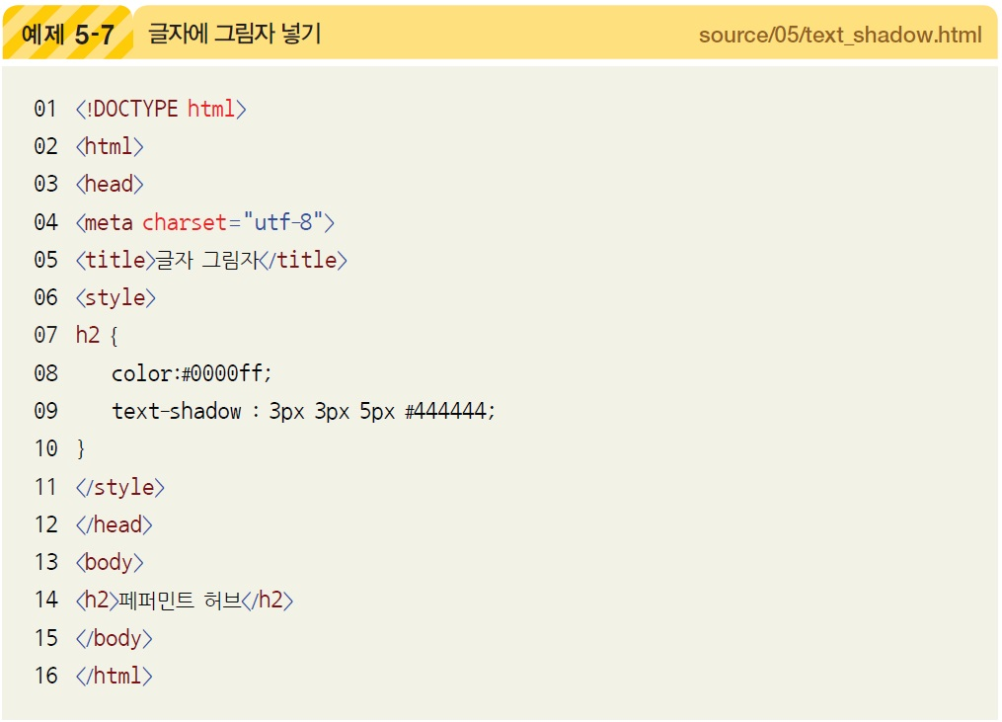
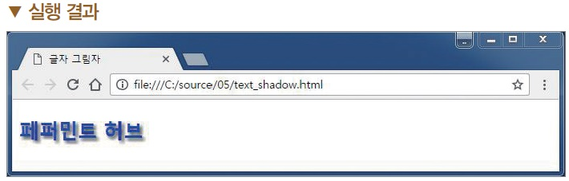
2. CSS 텍스트
2.3 글자에 그림자 넣기 – text-shadow 속성

Slide 12
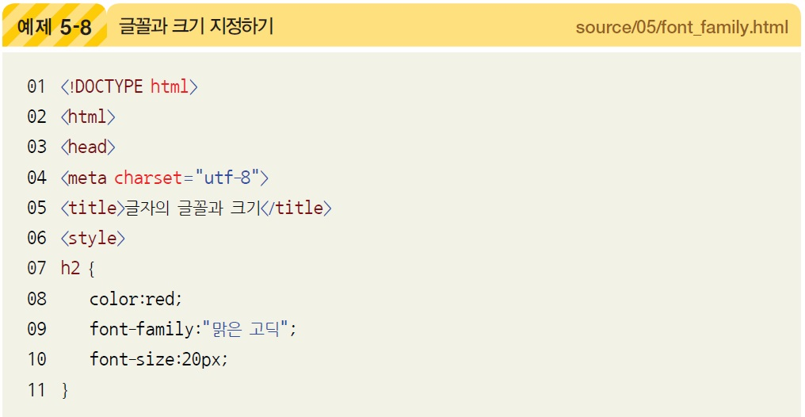
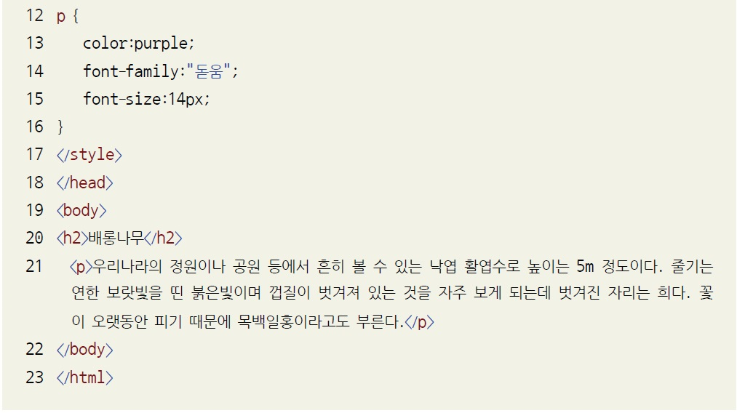
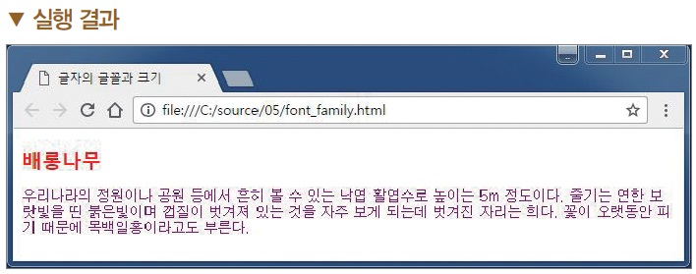
2. CSS 텍스트
2.4 글자의 글꼴과 크기 지정하기 – font-family, font-size 속성

Slide 13
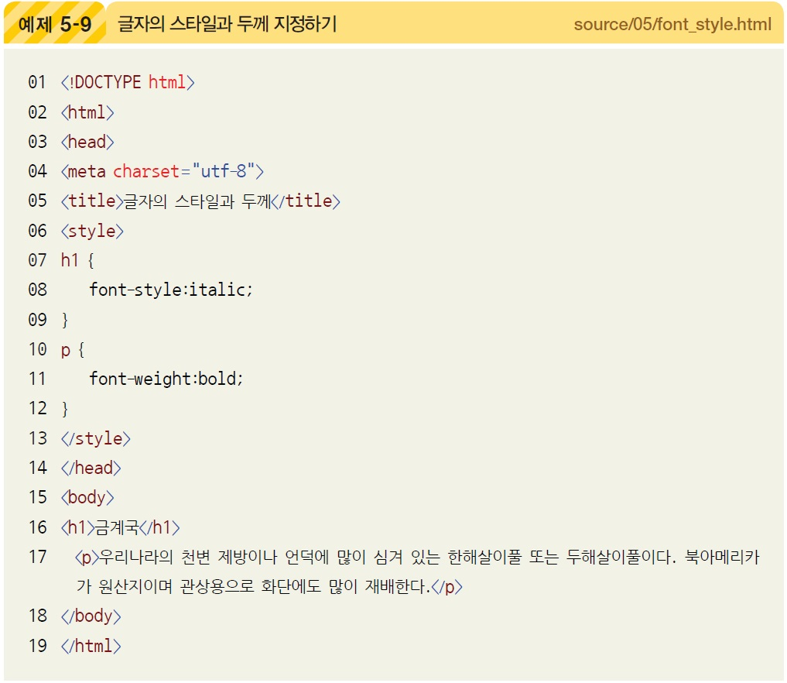
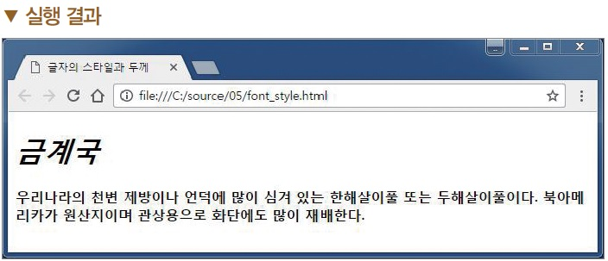
2. CSS 텍스트
2.5 글자의 스타일과 두께 지정하기 – font-style, font-weight 속성

Slide 14
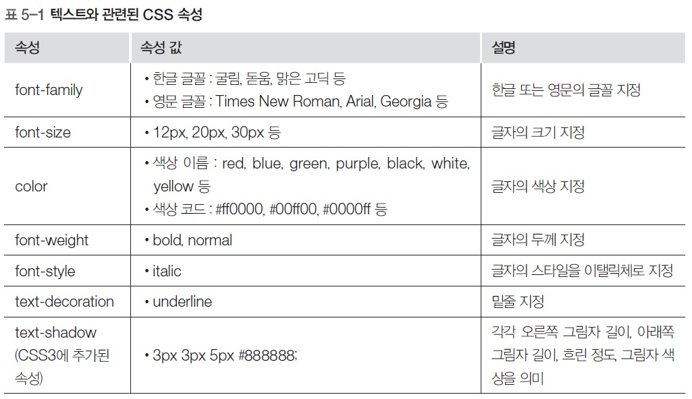
2. CSS 텍스트
2.5 글자의 스타일과 두께 지정하기 – font-style, font-weight 속성
CSS의 속성

Slide 15
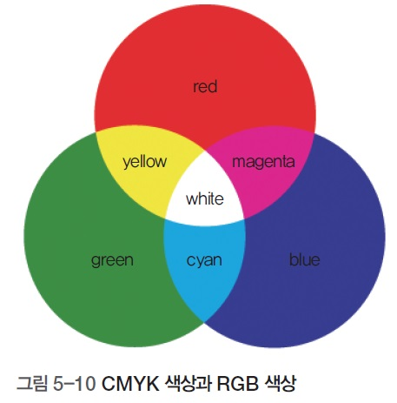
3. RGB 색상과 색상 코드
3.1 RGB 색상과 색상 코드
RGB
  웹에서 사용
  R(red), G(green), B(blue)
CMYK
  인쇄물에서 사용
  C(cyan), M(magenta), Y(yellow), K(black)

Slide 16
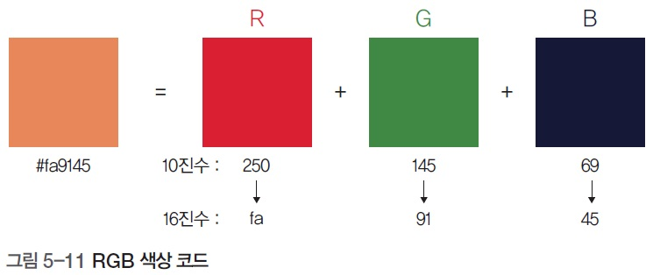
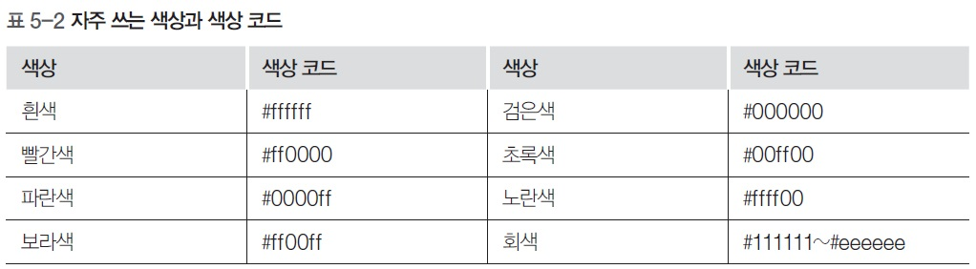
3. RGB 색상과 색상 코드
3.1 RGB 색상과 색상 코드
RGB 색상 코드

Slide 17
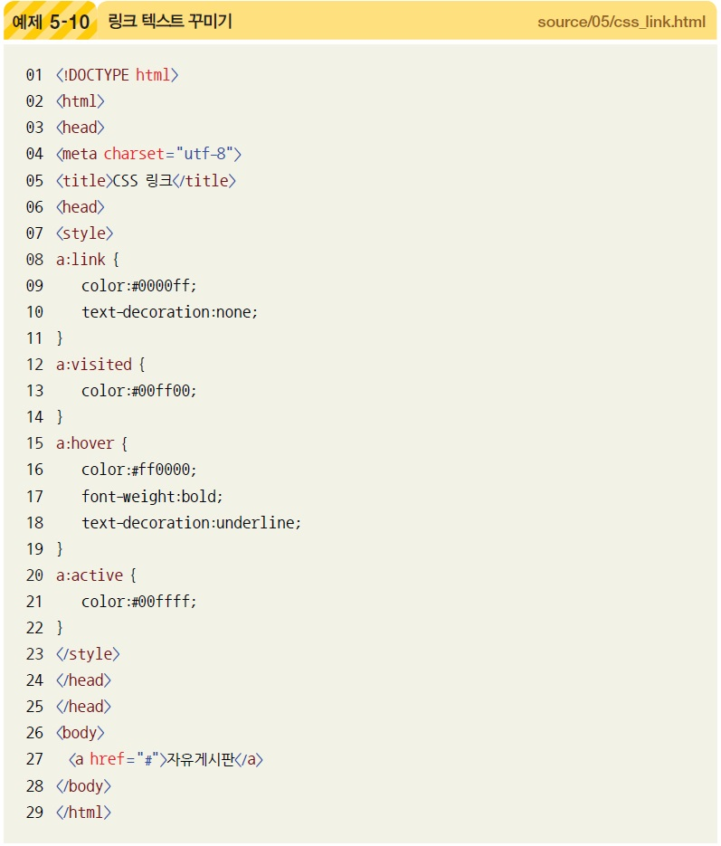
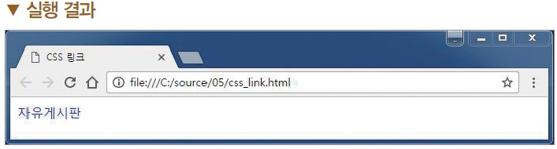
4. CSS 링크
4.1 CSS 링크

